Slide 1
Mikroprocesorová technika - cvičení
Základy
programování v JSA

Slide 2
Zápis programu JSA
Program se zapisuje zpravidla ve třech polích:
  Pole návěští:
    Návěští slouží pro orientaci v programu, jsou na něj odkazovány instrukce skoku.
    Identifikátor návěští se ukončuje dvojtečkou.
  Pole instrukce:
  Pole komentáře:
    Komentář je v JSA velice důležitý, bez něj se
    v programu prakticky nedá orientovat.
    Komentář se píše za středníkem.

Slide 3
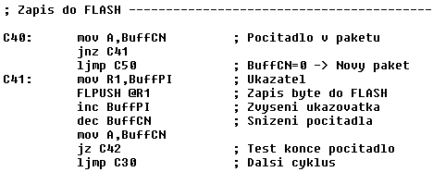
Zápis programu JSA
Pozn: při psaní programu JSA jako vloženého kódu
v prostředí Turbo Pascalu je nutné psát komentář „pascalovsky“ do složených závorek { }.

Slide 4
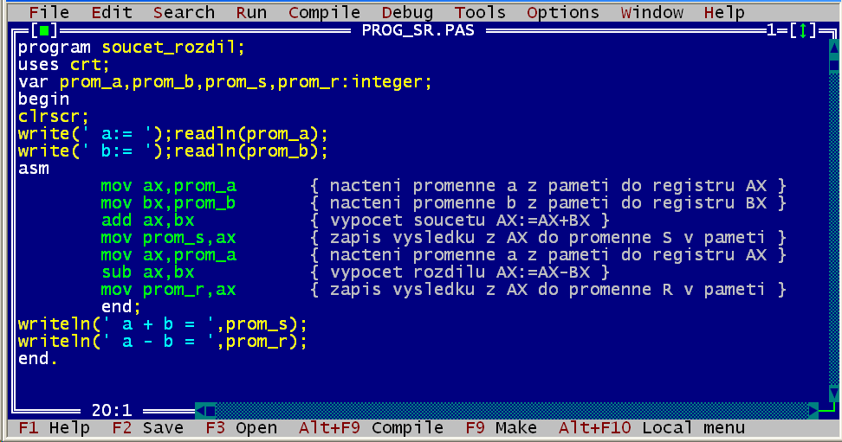
Programování v JSA
Součet a rozdíl dvou čísel

Slide 5
Otestování různých způsobů adresace
Registr
Konstanta
Proměnná zavedená v deklaraci
Přímá adresace
Nepřímá adresace
  Bázovaná: [BX+adresa], [BP+adresa]
  Indexovaná: [adresa+SI], [adresa+DI]
  Kombinovaná: [BX+SI], [BX][SI], [BX+DI], [BX][DI], [BX+adresa+SI], [BX+adresa][SI],...

Slide 6
Programování v JSA
porovnání dvou celých čísel
seřazení tří (čtyř) čísel dle velikosti
zásobník: úklid a obnova registrů
přesun textového řetězce po bytech
aritmetické operace s 32 bitovými čísly

